Slide 1
Nadnárodní/meziregionální spolupráce (TNC/IRC) vs.
Přeshraniční spolupráce
(CBC)
MMR, Odbor evropské územní spolupráce, oddělení 513
12.10.2017 Praha

Slide 2
Kohezní politika EU:
prostředky v předešlém a současném období
2007–2013
2014–2020
Cíl1:
Konvergence
€ 251,2 mld. EUR
Cíl 1:
Investice pro růst a zaměstnanost
€ 342,2 mld. EUR
Cíl 2: Konkurenceschopnost a zaměstnanost
€ 49,1 mld. EUR
Cíl 2:
Evropská územní spolupráce
€ 10,1 mld. EUR*
Cíl 3:
Evropská územní spolupráce
€ 7,8 mld. EUR

Slide 3
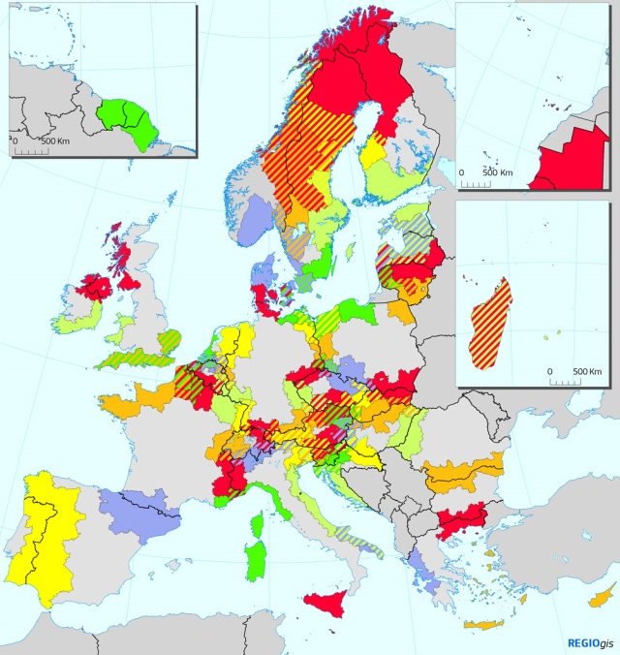
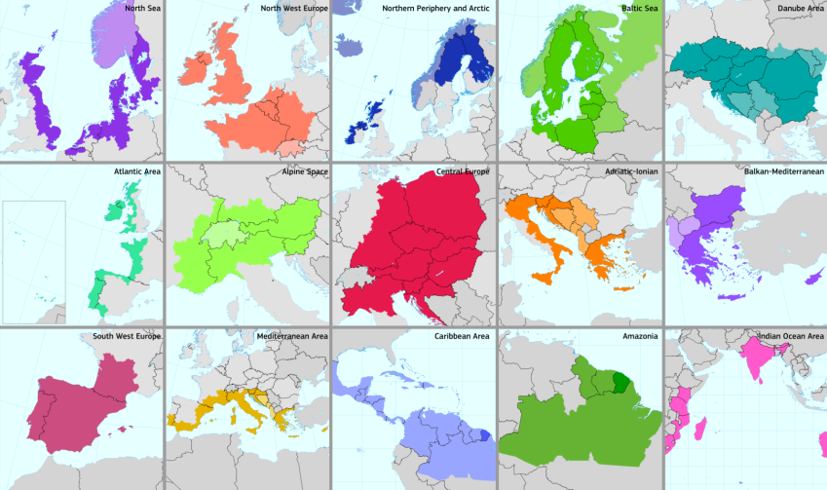
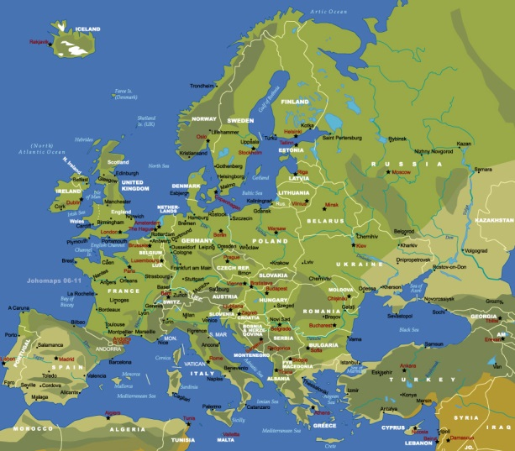
Územní vymezení – programová oblast
přeshraniční spolupráce = 60 programů
nadnárodní spolupráce = 15 programů
+ 28 programů IPA a ENI
meziregionální spolupráce =
4 programy

Slide 4
Programy Evropské územní spolupráce včetně údajů o podpoře [v EUR]
Cíl 2:
Evropská územní spolupráce
v České republice
Programy přeshraniční spolupráce (CBC)
ČR – Polsko € 226,2 mil.
Rakousko – ČR € 97,8 mil.
Bavorsko – ČR € 103,4 mil.
Sasko – ČR € 157,9 mil.
Slovensko – ČR € 90,1 mil.
Programy nadnárodní spolupráce (TNC)
Interreg CENTRAL EUROPE € 246,6 mil.
Interreg DANUBE € 221,9 mil.
Programy meziregionální spolupráce (IRC)
INTERREG EUROPE € 359,3 mil.
ESPON 2020 € 41.4 mil.
INTERACT III € 39.4 mil.
URBACT III € 74,3 mil.

Slide 5
Společné znaky TNC/IRC a CBC
Způsobilost aktivit v závislosti na lokalitě
z územního hlediska mohou být projektové aktivity realizovány:
a) v programovém území
b) mimo programové území v prostoru EU
  takové aktivity mohou být se souhlasem řídícího orgánu uskutečněny za předpokladu splnění následujících podmínek:
    operace je ve prospěch programové oblasti
    celková částka přidělená v rámci programu spolupráce na operace mimo unijní část programové oblasti nepřekročí 20 % podpory z ERDF na úrovni programu
Požadavky na projektové partnery resp. projekt
Partneři v projektu spolupracují v rámci těchto kritérií (ty, které je nutno splnit vždy, definuje daný program):
společná příprava projektu, společná realizace projektu,
společné financování projektu, společný personál/tým projektu
Princip vedoucího partnera:
Jeden kooperační partner (hlavní příjemce, tzv. lead partner) má organizační,
obsahovou a finanční zodpovědnost za celý projekt
Projekt je finančně přiměřený
    Počet prioritních os, které program podporuje
    3 až 4 + 1 pro technickou asistenci

Slide 6
Společné znaky TNC/IRC a CBC
Výdaje
Mají bezprostřední souvislost s projektem, vznikly během doby realizace projektu, souvisejí s přípravou a realizací projektu.
  Kategorie výdajů
  Zakotveno v Čl. 18 z 1299/2013
  + NAŘÍZENÍ KOMISE V PŘENESENÉ PRAVOMOCI (EU) č. 481/2014,
  náklady na zaměstnance, kancelářské a administrativní výdaje, náklady na cestování a ubytování, náklady na externí odborné poradenství a služby, náklady na vybavení a investice
  Paušály
  Programy využívají paušální částky anebo sazby; přesné podmínky jsou vždy stanoveny daným programem
  Míra spolufinancování pro příjemce z ČR
  = 85 % způsobilých výdajů
  (!!! Jedinou výjimkou jsou příjemci v programu INTERREG EUROPE, kde se uplatňuje 75% pro neziskové soukromé příjemce).
  Sídlo Řídícího orgánu
  Mimo území ČR
  (!!! Jedinou výjimkou je Interreg V-A Česká republika – Polsko, kde Řídící orgán = MMR = sídlí v ČR ).
  Trvání projektů
  Cca 3 roky

Slide 7
Rozdílné znaky TNC/IRC a CBC
 | TNC/IRC | CBC
Počet partnerů | Min. 3 financující partneři v projektu | Min. 2 z programového území, z toho min. 1 z 1 státu a 2. z 2. státu
Min. rozpočet projektu | Ne všechny programy mají stanovenou min. částku, a pokud ano, jde spíše o doporučení, (např. Interreg CENTRAL EUROPE uvádí hranici pro celkový rozpočet od cca 1 mil. EUR) | Programy rozlišují standardní projekty požadující více než 15.000 EUR z ERDF a tzv. mikroprojekty (s požadvkem nepřesahujícím 15.000 EUR z ERDF)
Způsobilost příjemců podle typu instituce | Posuzována především s využitím definice čl. 2(1) Směrnice 2014/24/EU o zadávání veřejných zakázek, kde je definice veřejnoprávních subjektů. Způsobilé jsou: veřejné instituce, veřejnoprávní subjekty a také soukromé subjekty (avšak jen za podmínek stanovených programem a v souladu s pravidly programu). | Posuzována podle národní legislativy a údajů dostupných v rejstříku ARES. Způsobilé jsou: orgány veřejné správy a jimi zřizované a zakládané organizace vzdělávací instituce nestátní a neziskové organizace ESÚS podnikatelské subjekty (výjimečně, např. CZ-Sasko TC 10) komory s výjimkou profesních komor (výjimečně, např. CZ-Sasko TC 10 a 11)
Prioritní osy - vycházející z temat.cílů | Výzkum a inovace 3. Konkurenceschopnost MSP 4. Nízkouhlíková ekonomika 6. ŽP a efektivní využívání zdrojů 7. Udržitelná doprava 11. Institucionální kapacita | Viz jednotlivé programy spolupráce CBC
Dotace ze st. rozp. | NE | ANO

Slide 8
Role INTERREGu
Budování kapacit a testování
Pomoc při přípravě větších projektů a investic
Interreg
Národní operační programy
Jaspers
a další technická asistence
Strukturální & investiční fondy

Slide 9
Děkuji za pozornost!
Pavel Lukeš
Odbor evropské územní spolupráce
Ministerstvo pro místní rozvoj
E-mail: pavel.lukes@mmr.cz
Telefon: 224 862 331
www.dotaceEU.cz

